Slide 1
Orion-Dynamic
Projet de déploiement et Infrastructure as Code
Ted Barbier 16 janvier 2026

Slide 2
Sommaire
Contexte et problématique
La solution Orion-Dynamic
Choix d’architecture
Choix techniques Clés
Démonstration
Bilan

Slide 3

Contexte
Besoin de Volume
Infrastructure Jetable
Hétérogénéité
Notes:
Que ce soit pour du Pentest, du calcul scientifique ou du scraping, on a besoin d'une armée de machines mobilisable instantanément et jetable après usage.
Mobiliser massivement du CPU ou de la bande passante sur demande (Burst).
Les nœuds doivent être consommables (Scraping, Stress Test, Calcul intensif) sans maintenance longue.
Agréger n'importe quelle puissance disponible (Cloud, On-Premise, IoT) dans un pool commun.

Slide 4
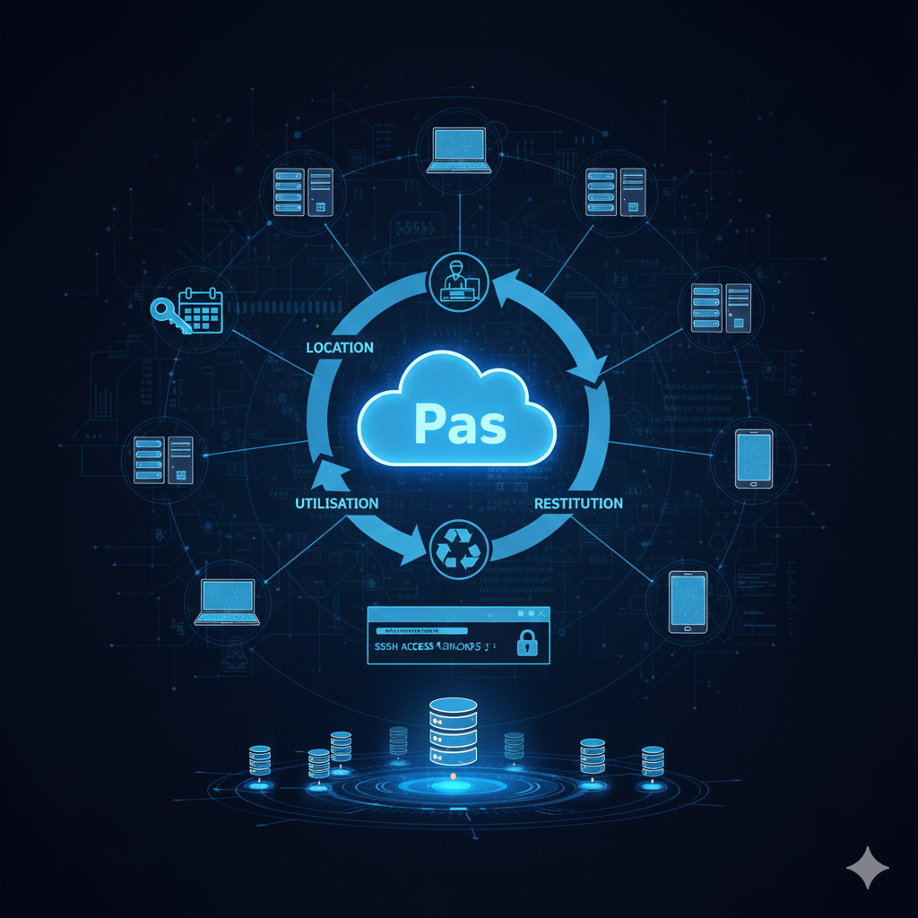
Orion-Dynamic
Le Concept PaaS
Workflow Locatif
Automatisation NoOps
Notes:
Pour répondre à ce besoin, nous avons créé Orion : le 'Airbnb' des serveurs. Je loue, j'utilise, je rends.
Une plateforme qui centralise et gère des ressources de calcul hétérogènes.
Modèle "Location → Utilisation → Restitution" (Bail à durée déterminée).
L'utilisateur obtient un accès prêt à l'emploi (SSH) sans aucune configuration manuelle.

Slide 5
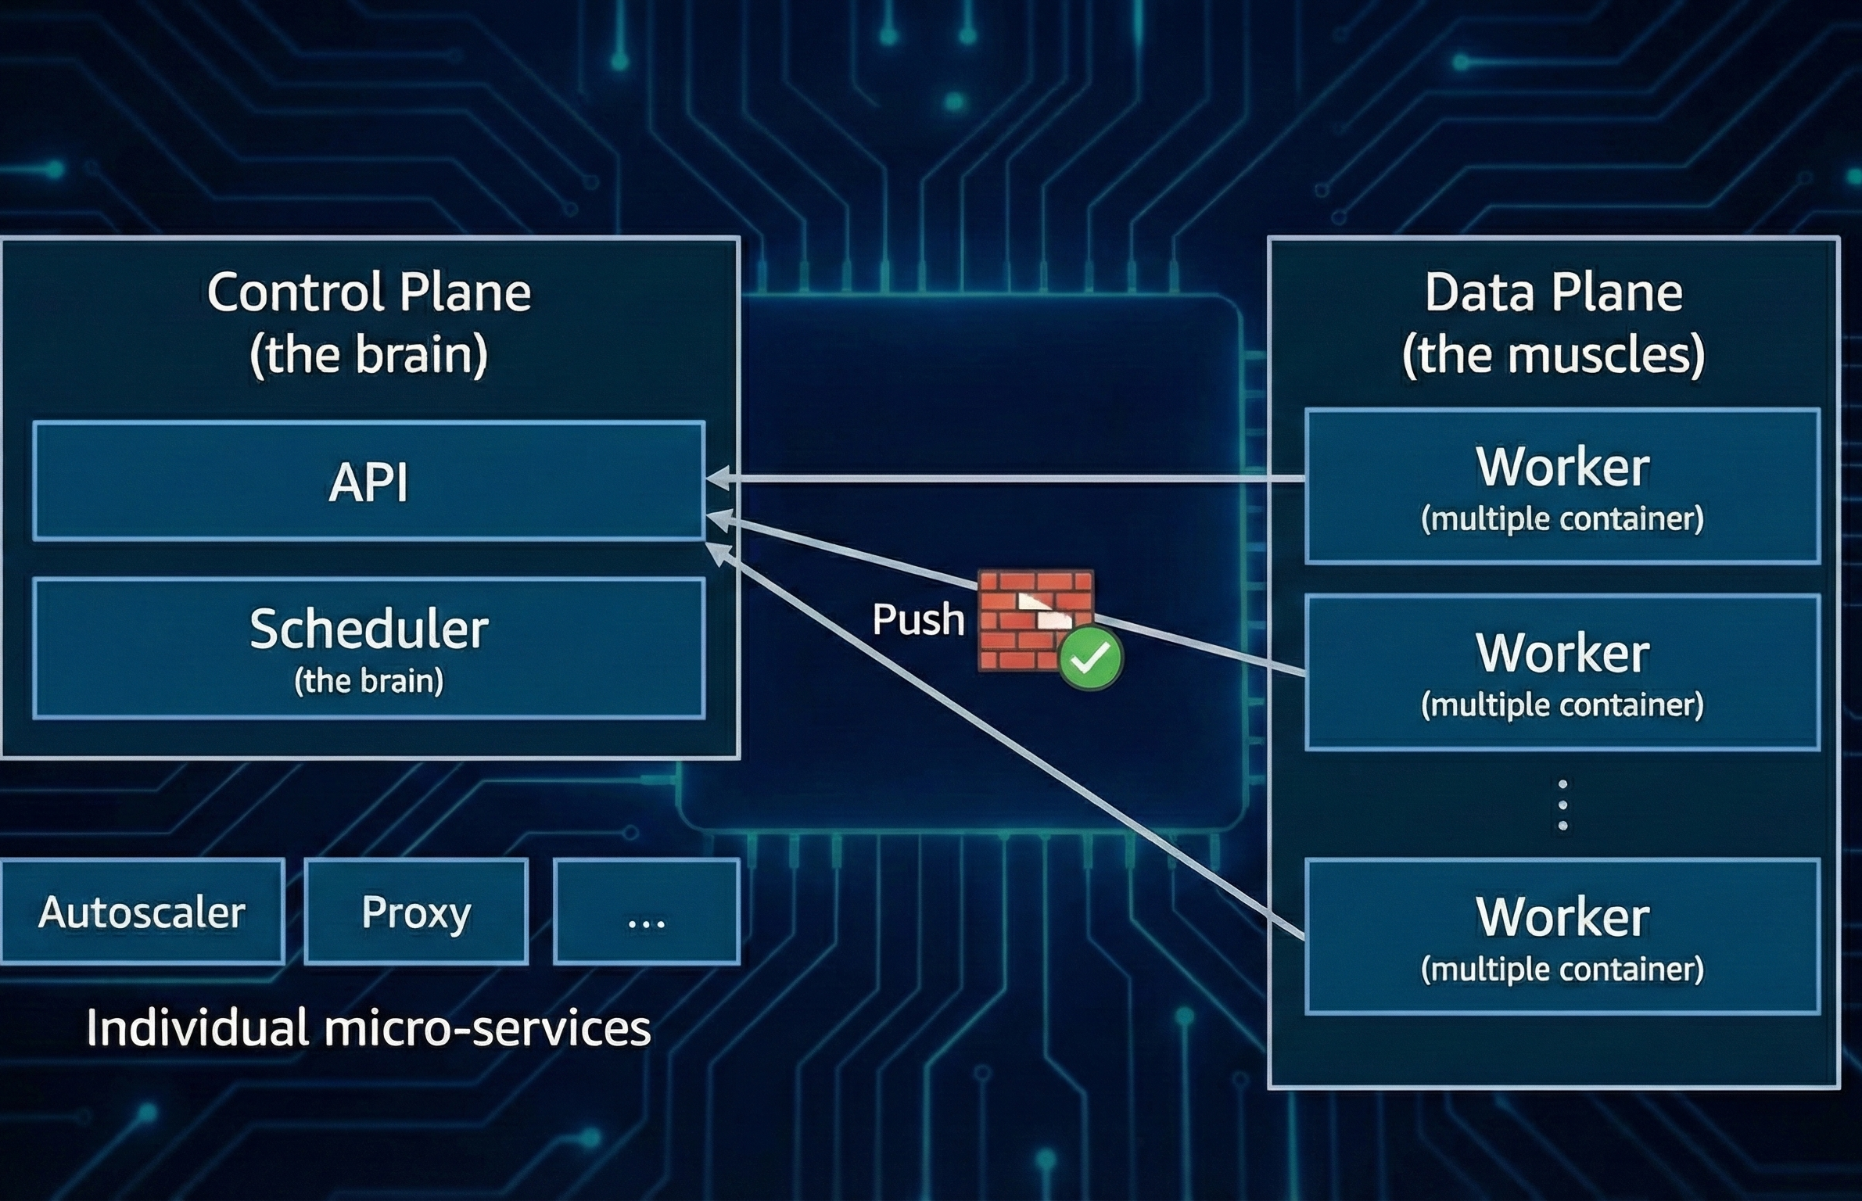
Architectures
Séparation Control/Data Plane
Philosophie Micro-services
Modèle ”Push” (Agent)
Notes:
On a évité le monolithe. Si le Scheduler crashe, l'API continue de répondre. Et le mode 'Push' permet d'ajouter un worker situé à l'autre bout du monde sans configurer le firewall du serveur.
Le cerveau (API/Scheduler) est isolé des muscles (Workers).
Chaque fonction (Autoscaler, API, Proxy) est un conteneur indépendant.
Les workers contactent le serveur (évite de scanner le réseau, traverse les NAT).

Slide 6
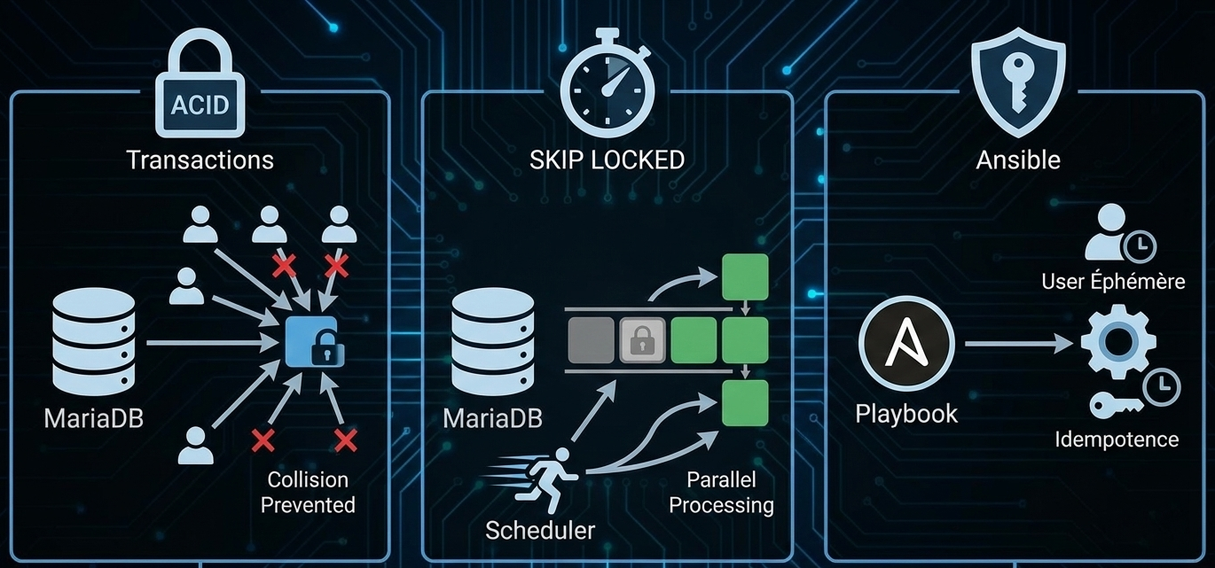
Choix Techniques
Concurrence (ACID)
Performance (SKIP LOCKED)
Sécurité (Ansible)
Notes:
Le SKIP LOCKED est le secret qui nous permet de scaler. C'est la même technique qu'utilisent les files d'attente d'AWS ou Kafka.
Usage de MariaDB + Transactions strictes pour empêcher les collisions de baux.
Le Scheduler utilise ce verrou SQL spécial pour traiter les tâches en parallèle sans conflit.
Provisioning d'users éphémères automatisé par playbooks (Idempotence).

Slide 7
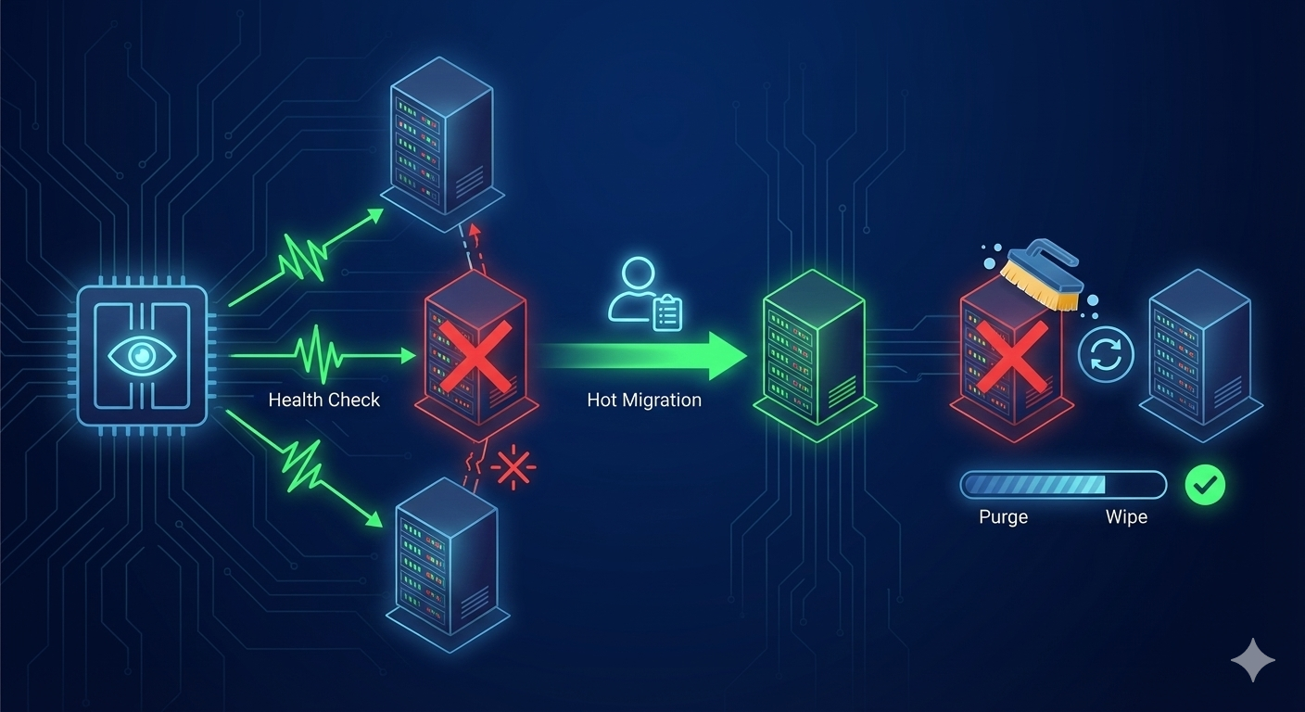
Résilience & Self-Healing
Détection de panne
Migration à chaud
Sécurité Post-Mortem
Notes:
C'est là qu'on se différencie d'un simple script. Le système cicatrise tout seul. Si la Blue Team tue mon serveur, je suis de retour en 10 secondes ailleurs.
Health Check actif toutes les 30 secondes.
Si un nœud tombe, l'utilisateur est déplacé instantanément sur un autre nœud sain.
Un nœud qui revient à la vie est automatiquement purgé avant toute réutilisation.

Slide 8
Démonstration

Slide 9

Bilan
Qualité Logicielle
Architecture Replicable
Bilan
Notes:
Ce n'est pas un POC bricolé, c'est une base solide testée industriellement.
82% de couverture de tests (Unitaires & Intégration).
Entièrement conteneurisé (Docker Compose).
Une plateforme PaaS privée, sécurisée et résiliente prête pour le déploiement.

Slide 10
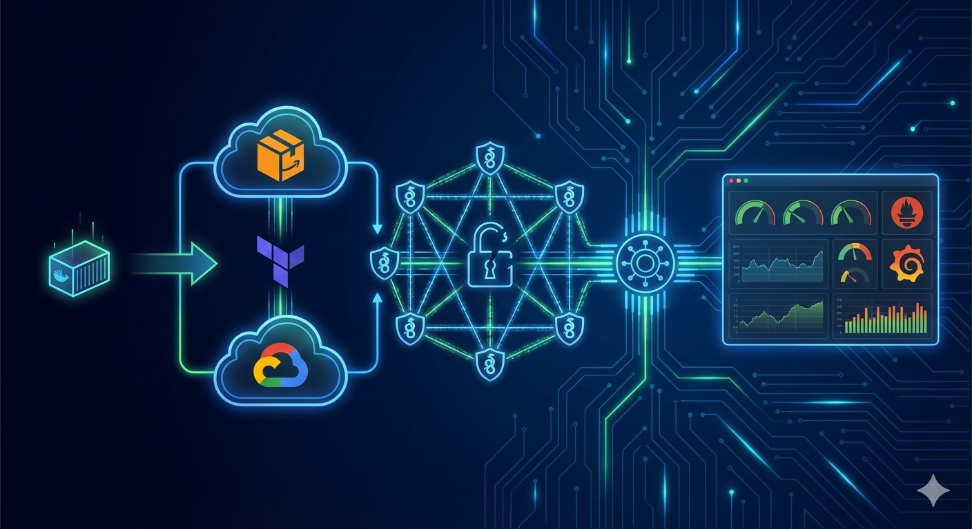
Amélioration
Infrastructure as Code
Sécurité Réseau (Overlay)
Observabilité
Notes:
Pour passer en production, la prochaine étape est de connecter le Cloud public et de sécuriser le réseau avec un VPN privé.
Intégration de Terraform pour piloter de vraies instances Cloud (AWS, GCP) et dépasser le simple conteneur.
Remplacer l'exposition SSH publique par un Mesh VPN (WireGuard) pour chiffrer les communications Control/Data plane.
Monitoring temps réel (Prometheus/Grafana) pour visualiser la charge de la flotte distribuée.

